Slide 1
Здоровый сон
СПб ГБУЗ ДС-РЦ «Детские Дюны»
Воспитатель/учитель Сорокина Е.В.

Slide 2
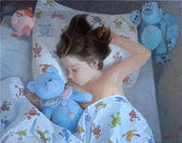
Здоровый сон

Slide 3
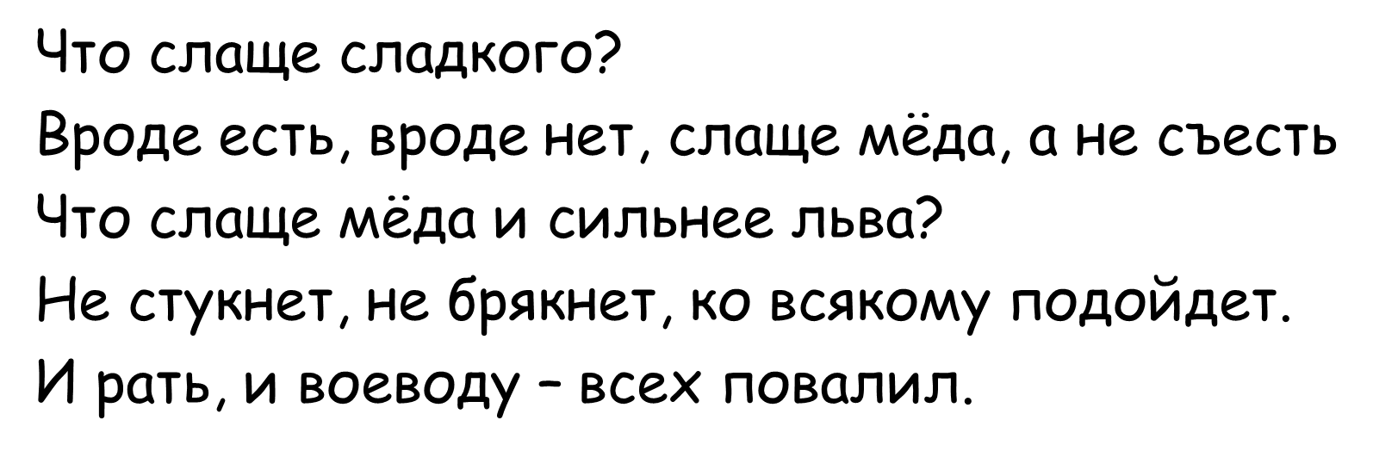


Slide 4

Что же такое сон?
Сон – наступающее через определенные промежутки времени физиологическое состояние покоя и отдыха, при котором почти полностью прекращается работа сознания, снижаются реакции на внешние раздражения.

Slide 5

Еще с древних времен люди задумывались над этим вопросом. Но , как ни странно, даже в настоящее время ученые не могут дать точного определения сну..

Slide 6

Всем детям нужно много спать, чтобы восполнить ту энергию, которую они затратили за день, бегая и играя.

Slide 7

Порой можно задремать во время чтения или игры. Ваш мозг утомился и хочет отдохнуть.

Slide 8
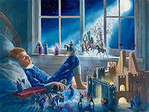
Всем органам сон полезен, и для всех органов вредно, если человек регулярно не досыпает.

Slide 9

Некоторые дети начинают спорить и капризничать, когда родители велят идти им спать.

Slide 10


Правила сна:
Обязательно ложиться спать и вставать в одно и то же время.
Перед сном надо совершить прогулку, принять теплый душ. Если нет душа – умыться, вымыть ноги, обязательно почистить зубы.

Slide 11

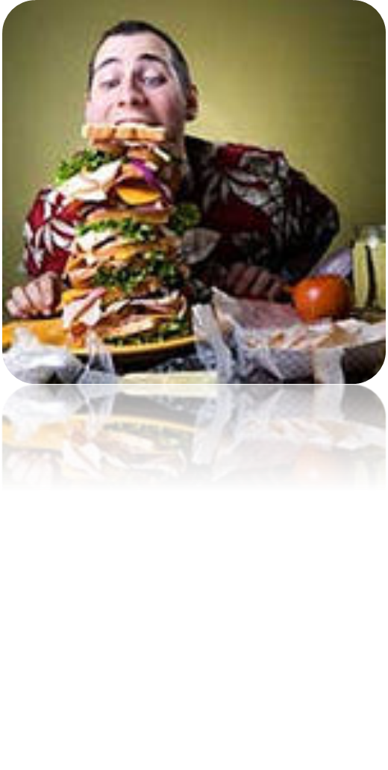
3. Нельзя перед сном смотреть страшные фильмы, читать волнующие книги.
4. Не есть на ночь!
Ужинать рекомендуется
за один – два часа до сна.

Slide 12
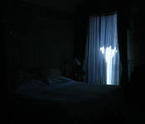
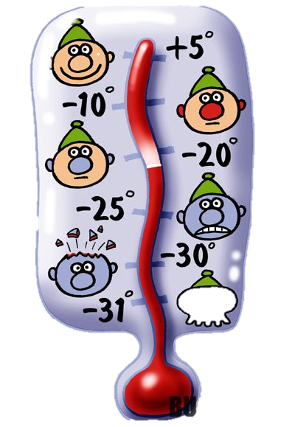
5. Спать нужно в полной темноте.
6. Спать в хорошо проветренном помещении. Идеальная температура в комнате 20 градусов.

Slide 13
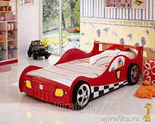


7. Спать на ровной постели.
8. Спать на спине или правом боку.
9. Не применять снотворного.

Slide 14
Пословицы и поговорки.
1.Сон – лучшее лекарство.
2.Выспишься – помолодеешь.
3.Силен слон, да сильнее его сон.
4.Сон лучше всякого богатства.

Slide 15
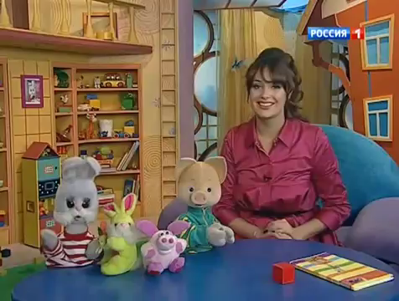

Slide 16
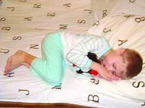

Людям, которые любят спать, как кошечка, хочется, чтобы их кто-то опекал.
Люди, которые любят спать на боку – спокойные и послушные.

Slide 17
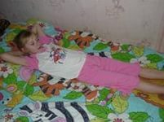

Люди, которые спят на спине, заложив руки за голову, отличаются веселым нравом.
Люди, которые спят на животе, также отличаются общительностью.

Slide 18
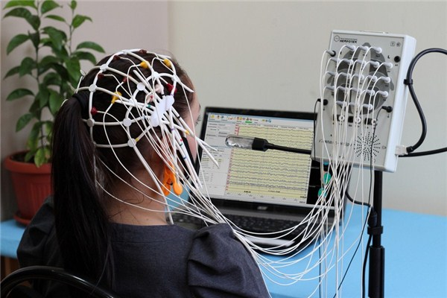
Электроэнцефалограф

Slide 19

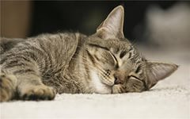

Slide 20
Электроэнцефалограф

Slide 21
Использованные интернет –ресурсы:
Журнал «Педсовет»(www.ped-sovet.ru)
www.yandex.ru(картинки)

